Slide 1
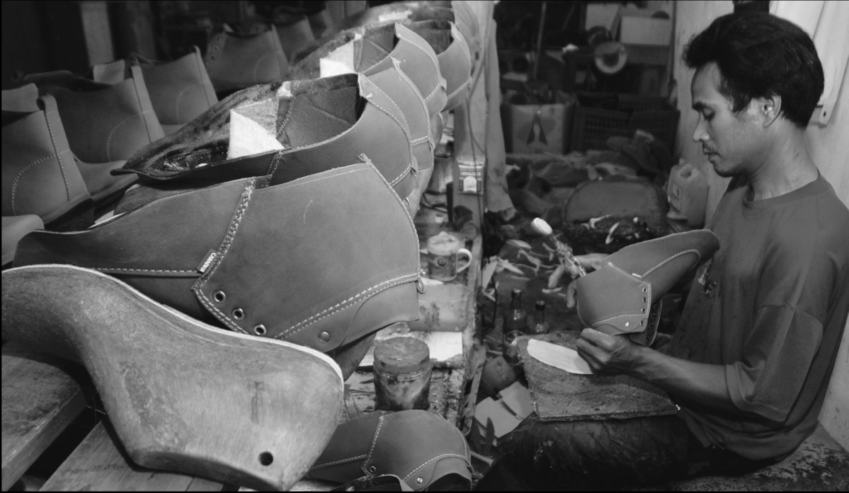
SISTEM EKONOMI

Slide 2
Tujuan Pembelajaran
Dengan membaca teks tentang sistem ekonomi, Anda mampu membedakan ciri-ciri sistem ekonomi dengan tepat.
Masalah Ekonomi
Sistem Ekonomi
Sistem Ekonomi di Indonesia

Slide 3
Sistem Ekonomi, Apakah Sajakah Macamnya?
Sistem Ekonomi Tradisional
Sistem Ekonomi Komando/Terpusat
Sistem Ekonomi Pasar Bebas/Liberal
Sistem Ekonomi Campuran
Sistem yang mengatur kondisi perekonomian suatu negara sesuai kondisi negara itu sendiri

Slide 4
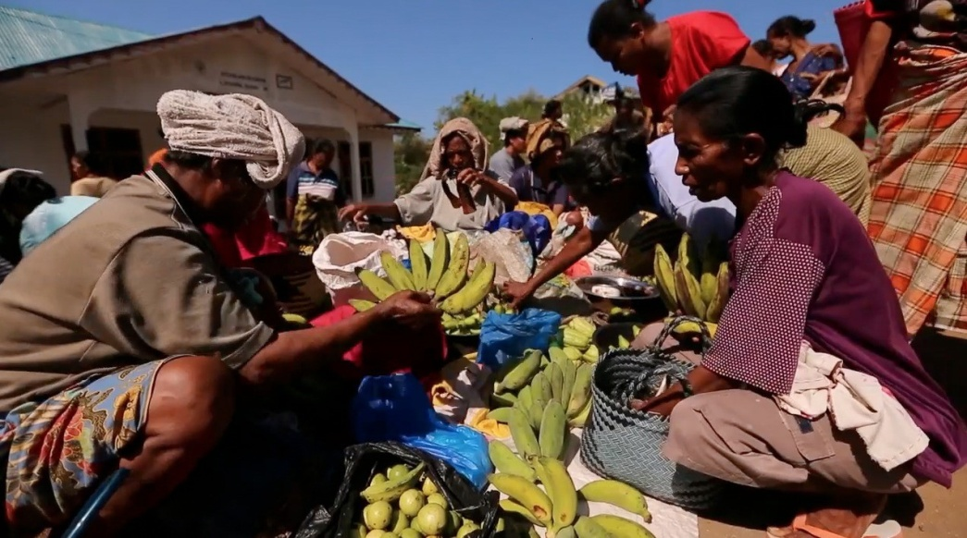
Mengenal Sistem Ekonomi Tradisional
Teknik produksi dipelajari secara turun-temurun dan bersifat sederhana.
Sistem barter masih digunakan dalam pemenuhan kebutuhan masyarakat.
Belum adanya pembagian kerja dalam masyarakat.
Masih terikat pada tradisi dan kepercayaan setempat.
Alat atau teknologi produksi masih bersifat sederhana.

Slide 5
Mengenal Sistem Ekonomi Komando/Terpusat
Individu maupun kelompok tidak dapat berusaha dengan bebas dalam kegiatan perekonomian.
Semua alat dan sumber daya ekonomi dikuasai oleh pemerintah.
Kebijakan perekonomian diatur sepenuhnya oleh pemerintah.
Hak dan kebebasan individu tidak diakui negara.
Jenis pekerjaan dan pembagian kerja diterapkan dan diatur pemerintah.

Slide 6
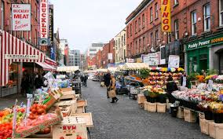
Mengenal Sistem Ekonomi Pasar/Liberal
Setiap individu atau swasta bebas menggunakan barang dan/atau jasa yang dimilikinya.
Segala bentuk aktivitas ekonomi dilakukan oleh masyarakat.
Pemerintah tidak melakukan intervensi dalam pasar.
Pemilik modal berhak memiliki sumber-sumber produksi.
Terjadi persaingan yang ketat dalam kegiatan ekonomi.

Slide 7
Terima Kasih

